Slide 1

Книжная иллюстрация в жизни дошкольников
Разработан:
Педагогами МБДОУ «ДС № 2 г.Челябинска» группы № 11
Глинских Л. Н.
Горенковой Т.Н.
ФЕДОРОВОЙ С.В.

Slide 2
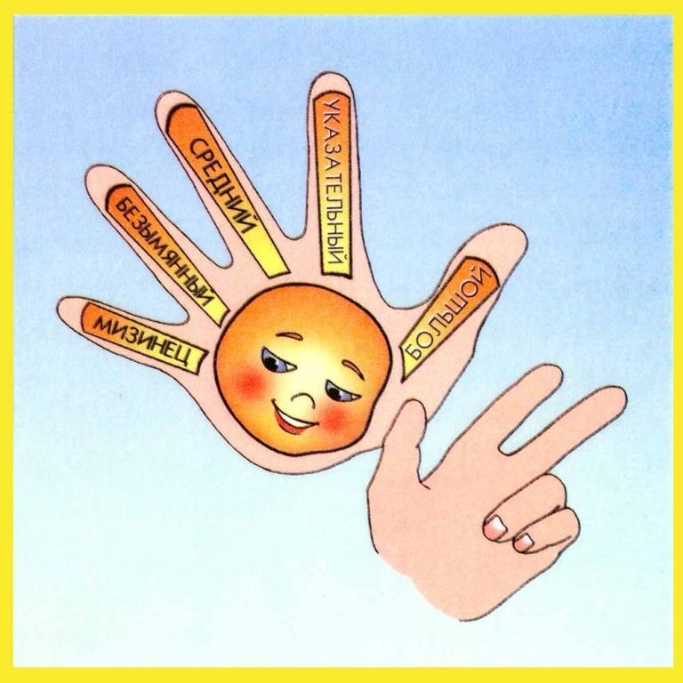
«Истоки творческих способностей и дарования детей –
на кончиках их пальцев.
Другими словами,
чем больше мастерства в детской руке, тем умнее ребёнок».
В. А. Сухомлинский

Slide 3
Возраст детей: подготовительная к школе группа (6-7 лет).
Вид: познавательно-творческий, краткосрочный.
Участники проекта: воспитанники, воспитатели, специалисты, семьи воспитанников.
Срок реализации проекта: сентябрь – ноябрь 2018 год.
Место проведения: МБДОУ Д/С № 2 г. Челябинск, группа №11
Цель: создание благоприятных условий, способствующих успешному развитию каждого ребенка, реализации творческих способностей, для формирования у дошкольников взгляда на иллюстрирование произведений с позиции творческого человека, имеющего коллективный опыт создания иллюстраций в контексте образовательной области «Художественное эстетическое развитие» по ФГОС ДО, развитию познавательного интереса и связной речи .

Slide 4
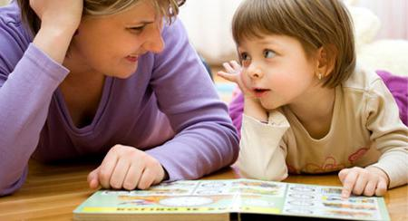
Актуальность проекта:
Пересказ художественного текста средствами рисунка являются одним из видов речи, поэтому целенаправленное развитие данных умений в дошкольном возрасте по своей актуальности подобно обучению чтению на следующем этапе взросления.
Опираясь на исследования ученых в области общего развития ребенка, можно сказать, что рассказывание рисунками – это двуединый процесс: переработка словесного образа в визуальную форму.
Изобразительное творчество базируется на запечатленных в памяти образах и желании высказаться по поводу увиденного, услышанного, пережитого. Поэтому рисунок ребенка нужно рассматривать как речь, предшествующую словесной, естественную и универсальную. Перенесение на бумагу мысленных образов позволяет рисующему принять или отвергнуть те или иные идеи, «проговаривать» карандашом или кистью то, что не всегда выразить словами.

Slide 5
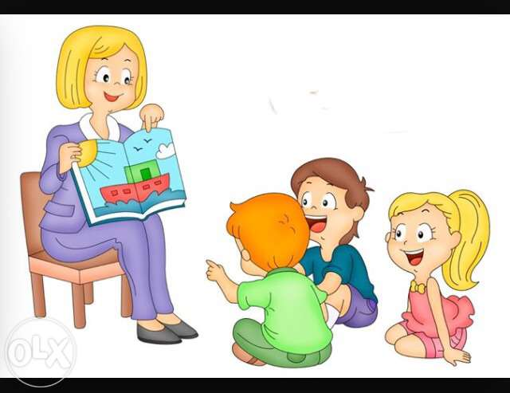
Каждый педагог знает, как важно, у детей вызвать интерес заниматься той или иной деятельностью, чтобы их лица сияли радостью, а глаза горели восторгом. Если есть интерес, дети легко справятся даже очень сложным делом. Для наших воспитанников, а это дети с тяжёлыми нарушениями речевого развития (ОНР), это особенно актуально, так как у них слабо развита мелкая мускулатура пальцев рук, не сформирована координация движений руки и глаза. У многих детей рассеянное внимание, они не усидчивы, им трудно сосредоточиться даже на несколько минут. В поисках метода, объединяющего в себе развитие творческой и познавательной деятельности ребёнка, а также развитию мелкой моторики и эмоционально волевой сферы, мы обратились к изобразительной деятельности, а именно к
иллюстрациям детских книг. Рассматривание и создание иллюстраций способствует наибольшему сближению интересов взрослого и ребенка, отличается доступностью и неповторимостью жанра.

Slide 6
Ожидаемый результат:
В рамках проекта «Книжная иллюстрация, как средство формирования умения создавать художественный образ детьми дошкольного возраста» дети получили определенные знания, умения и навыки:
Проявление эмоциональной отзывчивости, развитие мышления, воображения, умение выражать свои чувства средствами искусства.
Развитие личностных качеств: самостоятельности, инициативы, взаимовыручки, сопричастность общему делу, ответственность, уважение друг к другу, самооценка.
Развитие коммуникативных навыков, проявления творческой самостоятельности, активности в создании образа, развитие мелкой моторики рук, возможность проявить свои таланты. Это дало новый импульс игровой деятельности, дети заимствуют сказочные сюжеты и начинают сами мастерить героев для своих игр.

Slide 7
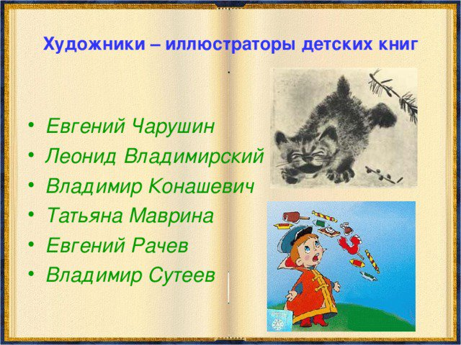
В начале проекта с детьми проведено познавательное занятие «Художники иллюстраторы детских книг». Во время обсуждения дети обменивались своими впечатлениями, какой художник больше понравился и почему. И когда мы задали вопрос: - А вы хотите сделать иллюстрации к книге, какой? многие начали придумывать, сочинять, какую картинку они бы нарисовали.. Тогда мы предложили им узнать, как создаются иллюстрации..

Slide 8
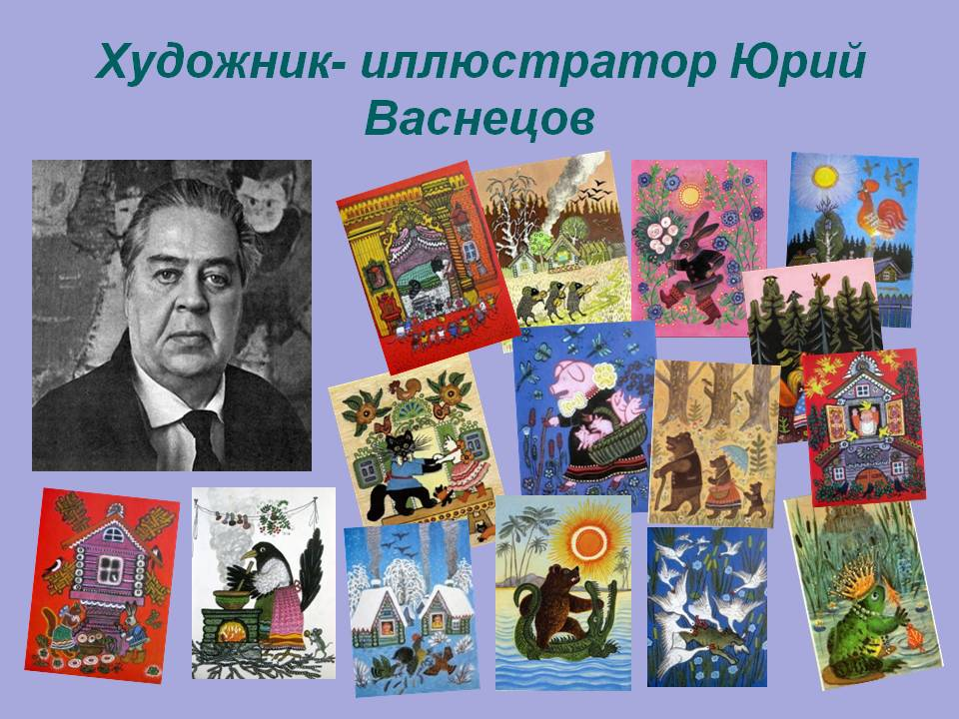
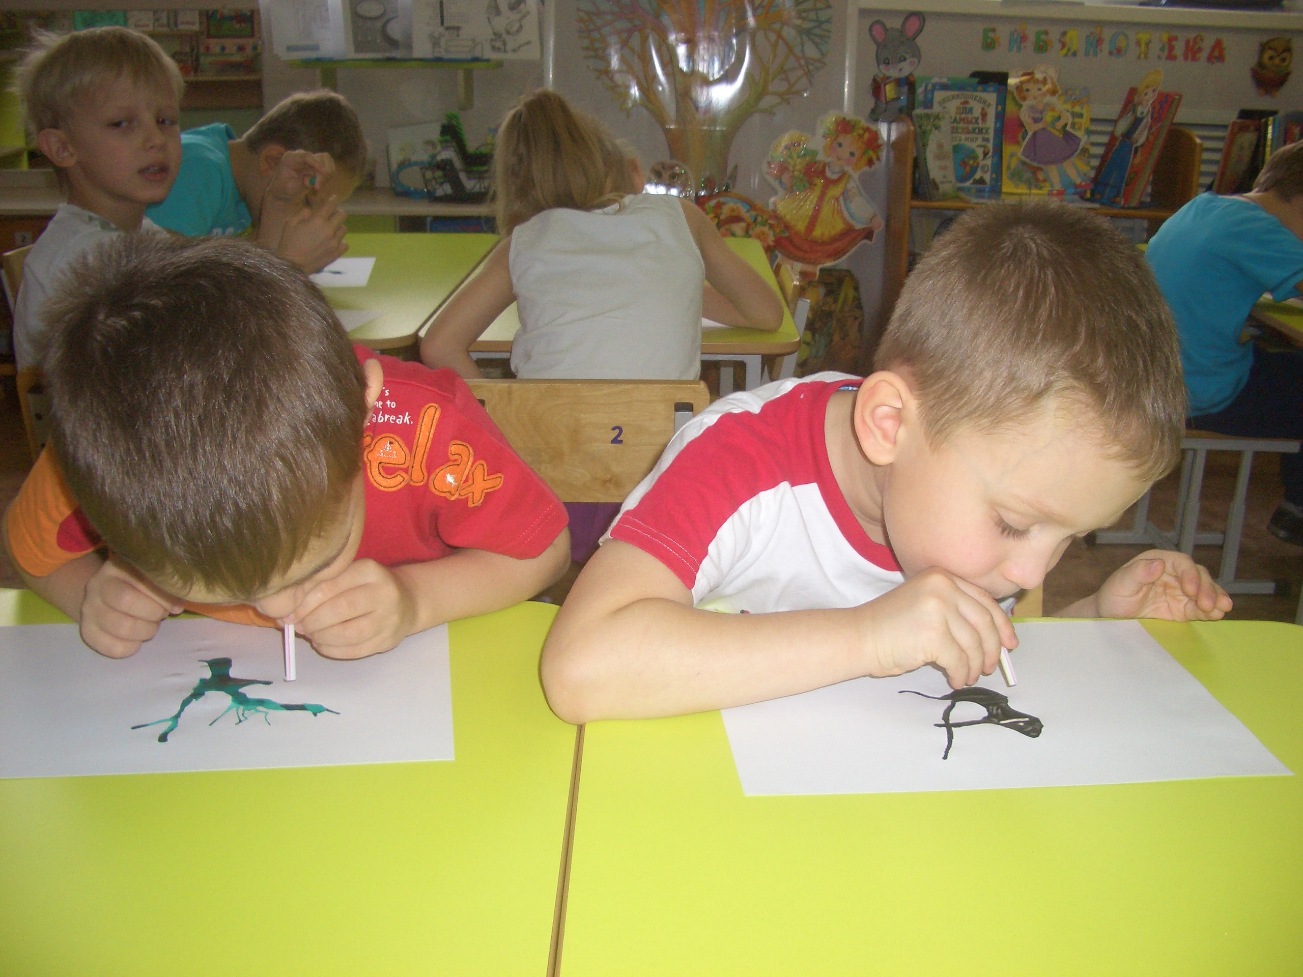
В детской книге сочетается два вида искусства: художественное слово и изобразительное искусство-живопись, графика. У каждого художника-иллюстратора свое видение мира, своя художественная манера, которая раскрывает содержание сказки, потешки, точно передает ее настроение.
Несколько поколений художников-иллюстраторов посвятили этому благородному делу всю жизнь и создали книги, ставшие своеобразными эталонами.
Notes:
Несколько поколений художников-иллюстраторов посвятили этому благородному делу всю жизнь и создали книги, ставшие своеобразными эталонами.

Slide 9

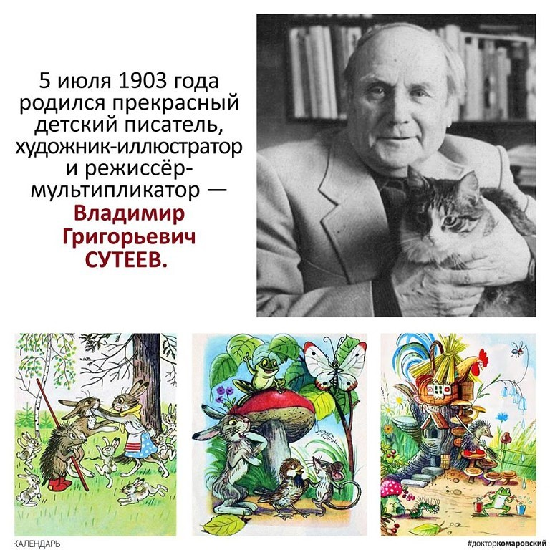
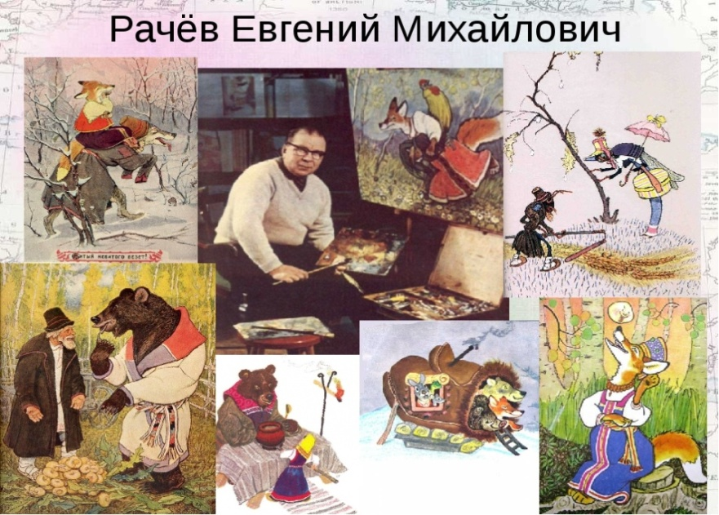
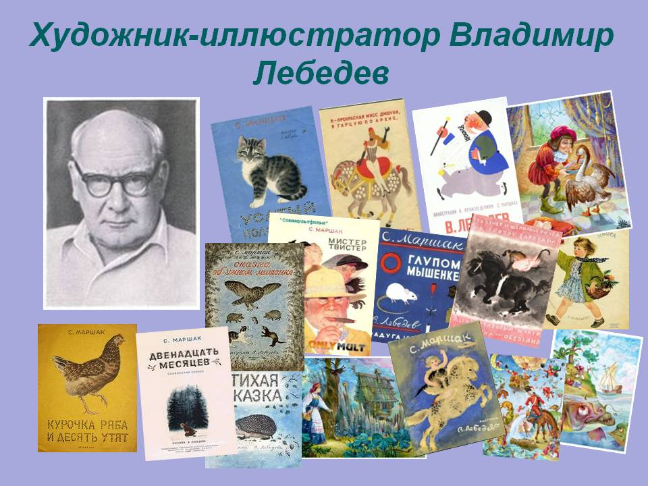
Notes:
Технология проекта и этапы реализации проекта
Подготовительный этапданного проекта заключался в создании педагогами соответствующей заявленной теме и возрасту детей предметно пространственной развивающей среды.
В начале проекта с детьми проведено познавательное занятие «Художники иллюстраторы детских книг». Во время обсуждения дети обменивались своими впечатлениями, какой художник больше понравился и поему. И когда мы задали вопрос: - А вы хотите сделать иллюстрации к книге, какой? многие начали придумывать, сочинять,какую картинку они бы нарисовали.. Тогда мы предложили им узнать, как создаютсяиллюстрации..
№ п/п
Мероприятия
Сроки
Участники
1
Рисование эпизодов из любимых сказок. Создание альбома «наши любимые сказки»
сентябрь
воспитатель
дети
Создание календаря с праздничными датами на 2019 год
октябрь
дети
Создание фоновых рисунков для будущих мультфильмов.
нябрь
дети
Вырезывание героев и необходимх деталей.
ноябрь
дети
Самостоятельной сочинение и иллюстрирование сценариев будущего мультфильма.
ноябрь
Родители
дети
2
Ознакомление и подбор материала для продуктивной деятельности
сентябрь–
воспитатель
дети
3
Познавательное занятие «Творчество Чарушина»
октябрь
воспитатель
дети

Slide 10
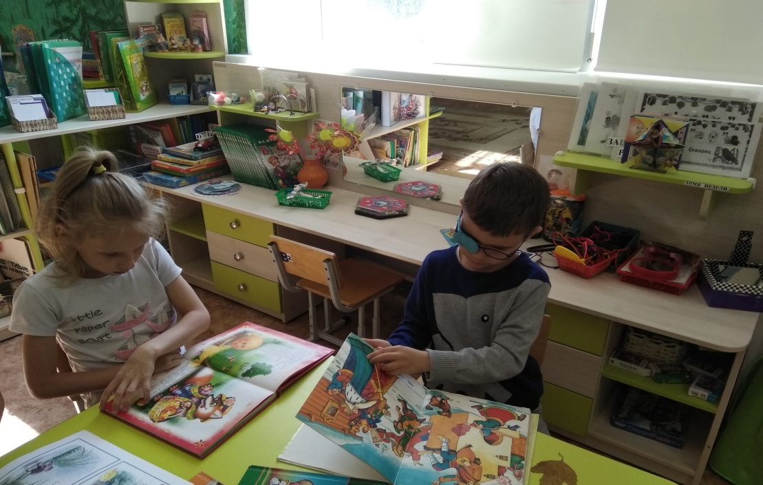
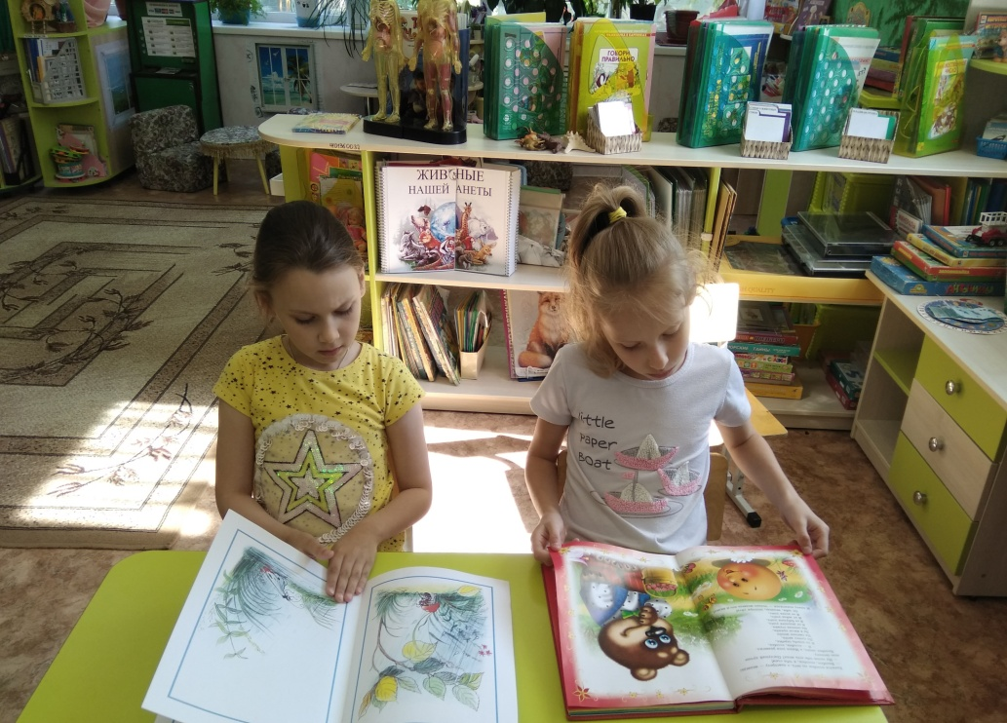
Посмотри, это иллюстрации Сутеева, а здесь рисовал Васнецов, а у Вероники книга с картинками Чарушина..
Теперь даже по картинке мы можем определить художника иллюстратора.

Slide 11
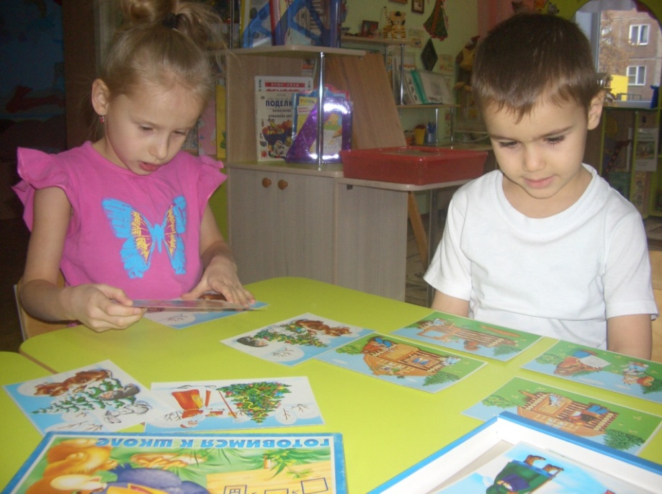
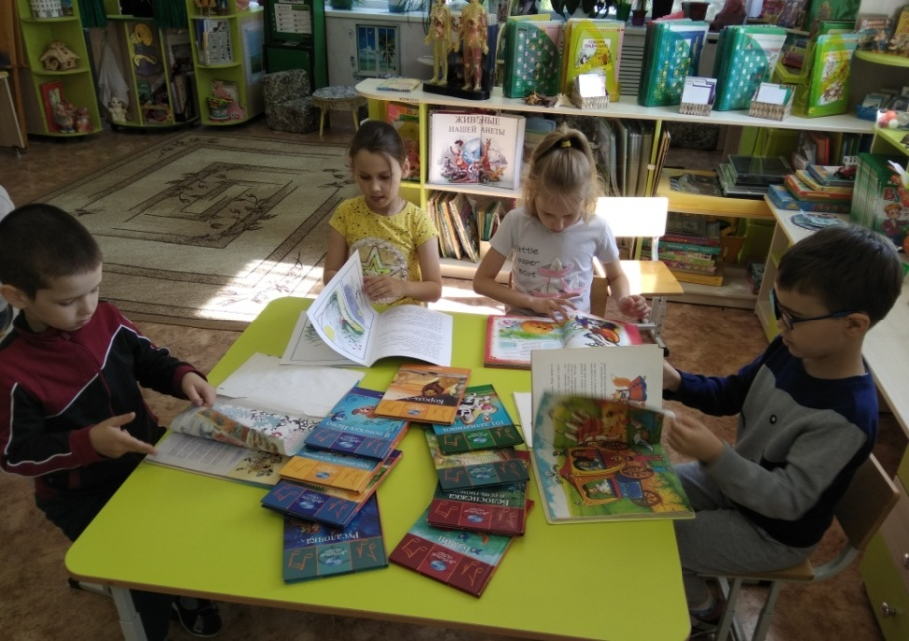
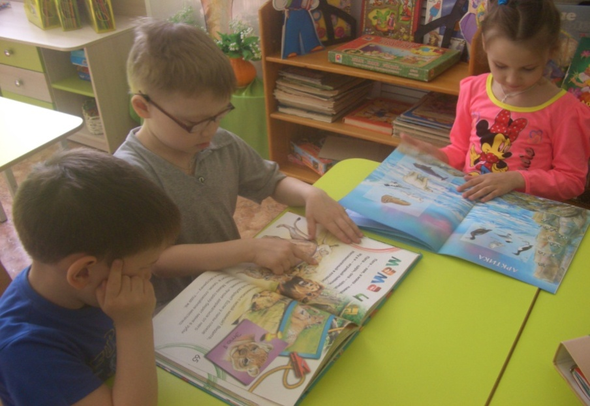
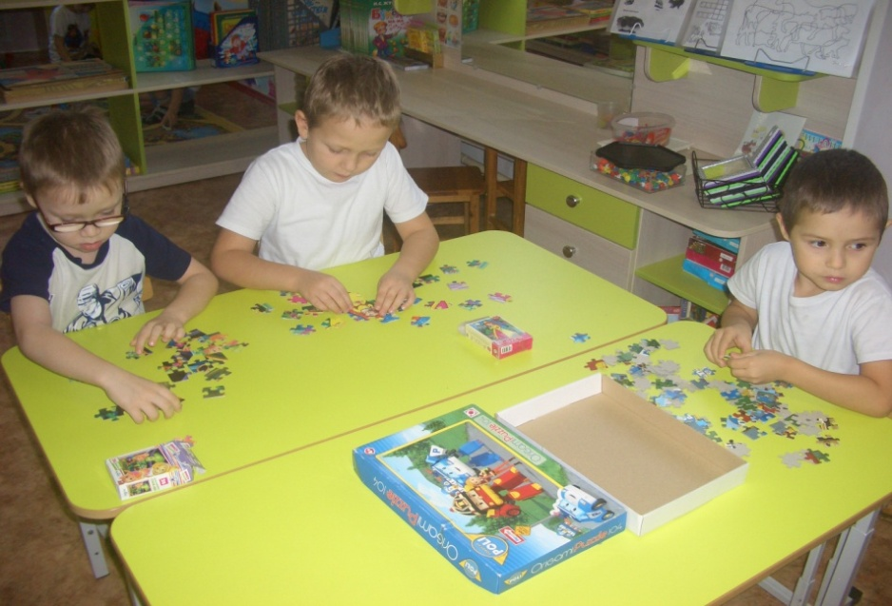

Slide 12
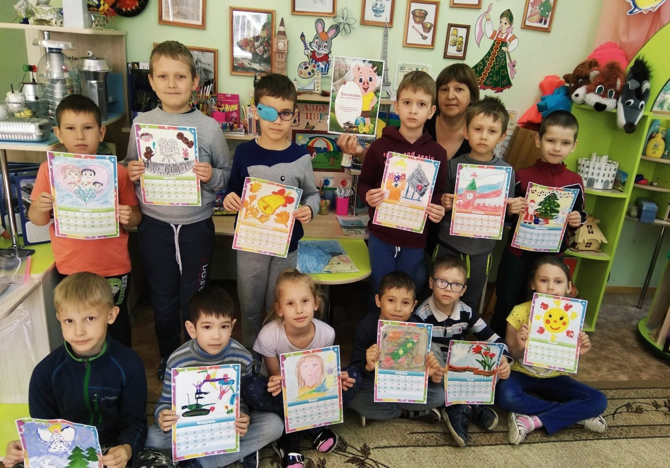
Создание календаря с праздничными датами на 2019 год

Slide 13
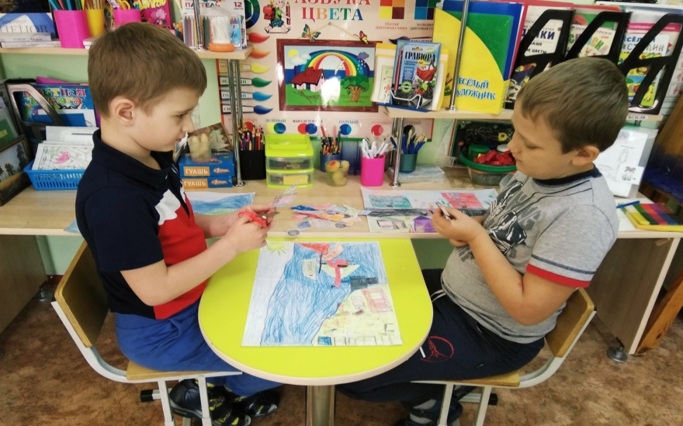
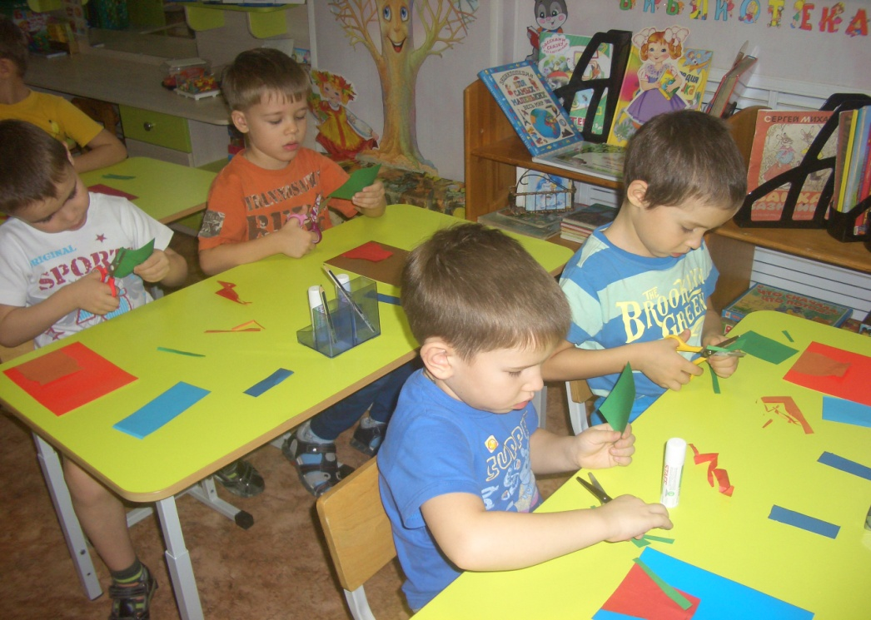
Вырезывание героев и необходимых деталей для будущего мультфильма.

Slide 14
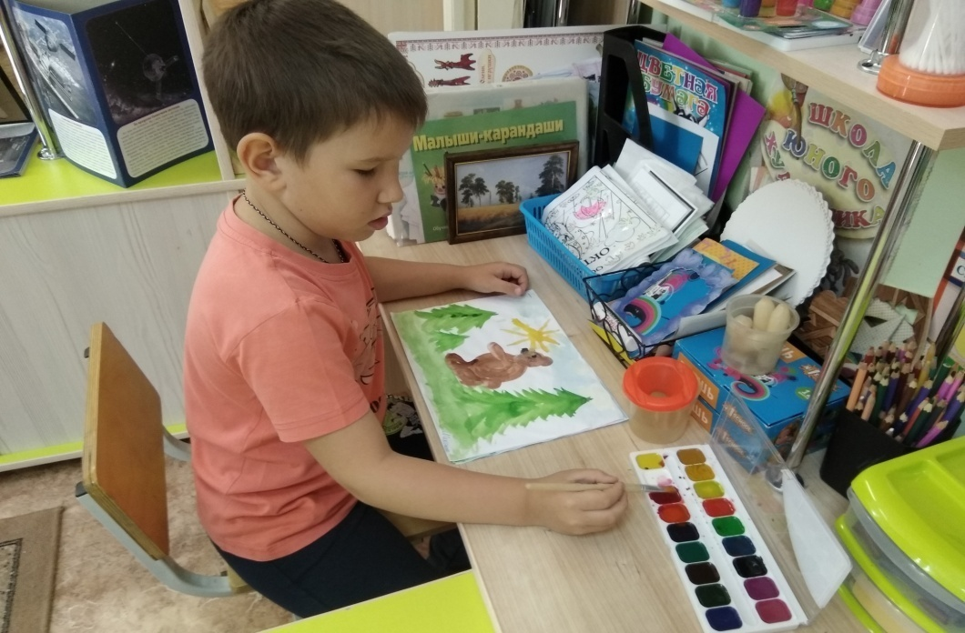
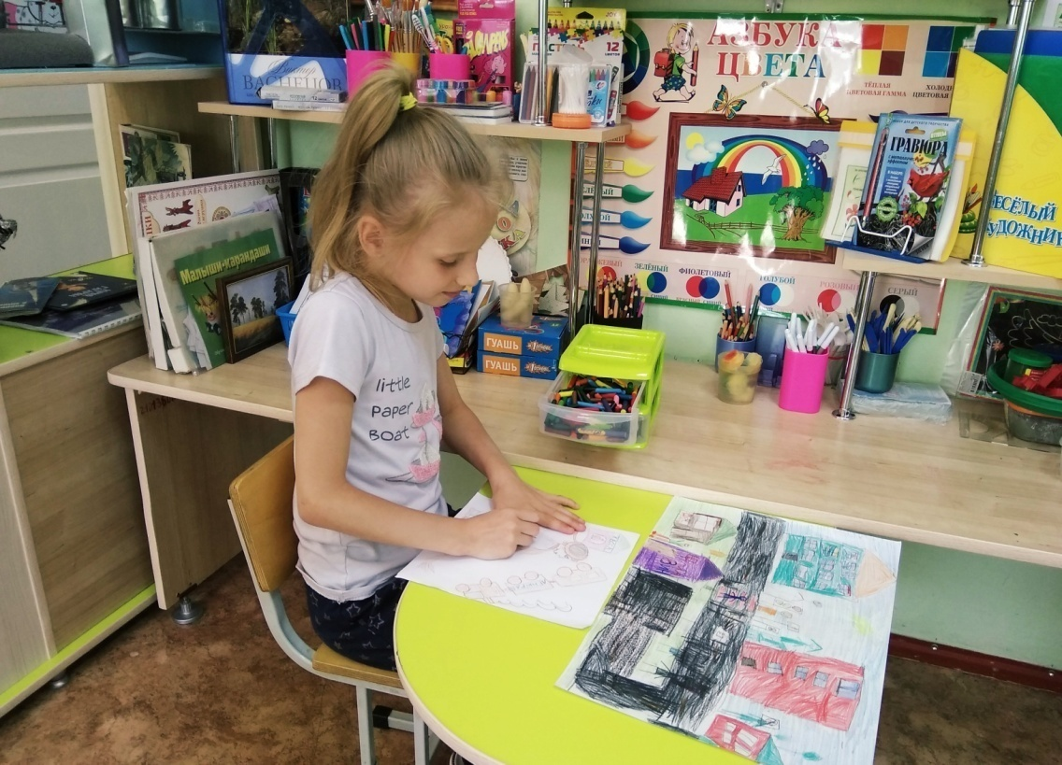
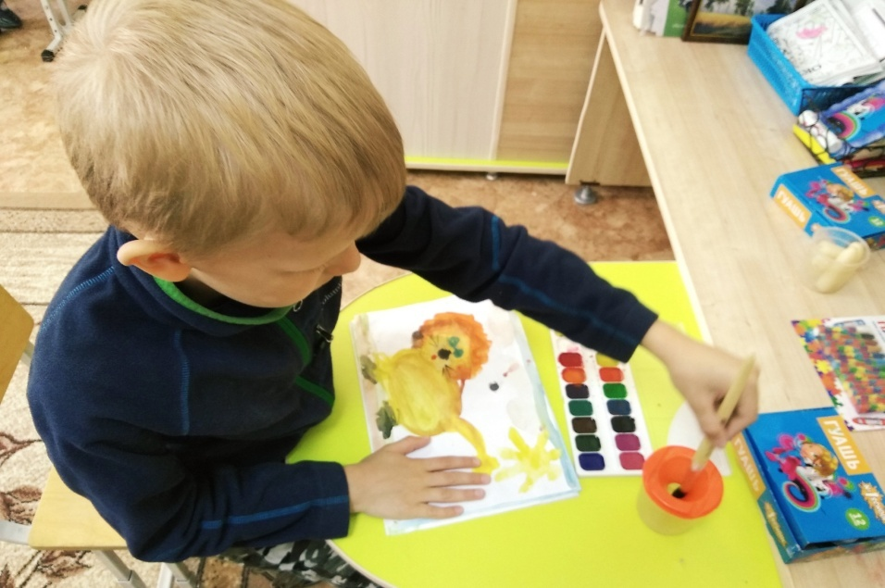
Рисуем иллюстрации для альбома «Наши любимые сказки»

Slide 15
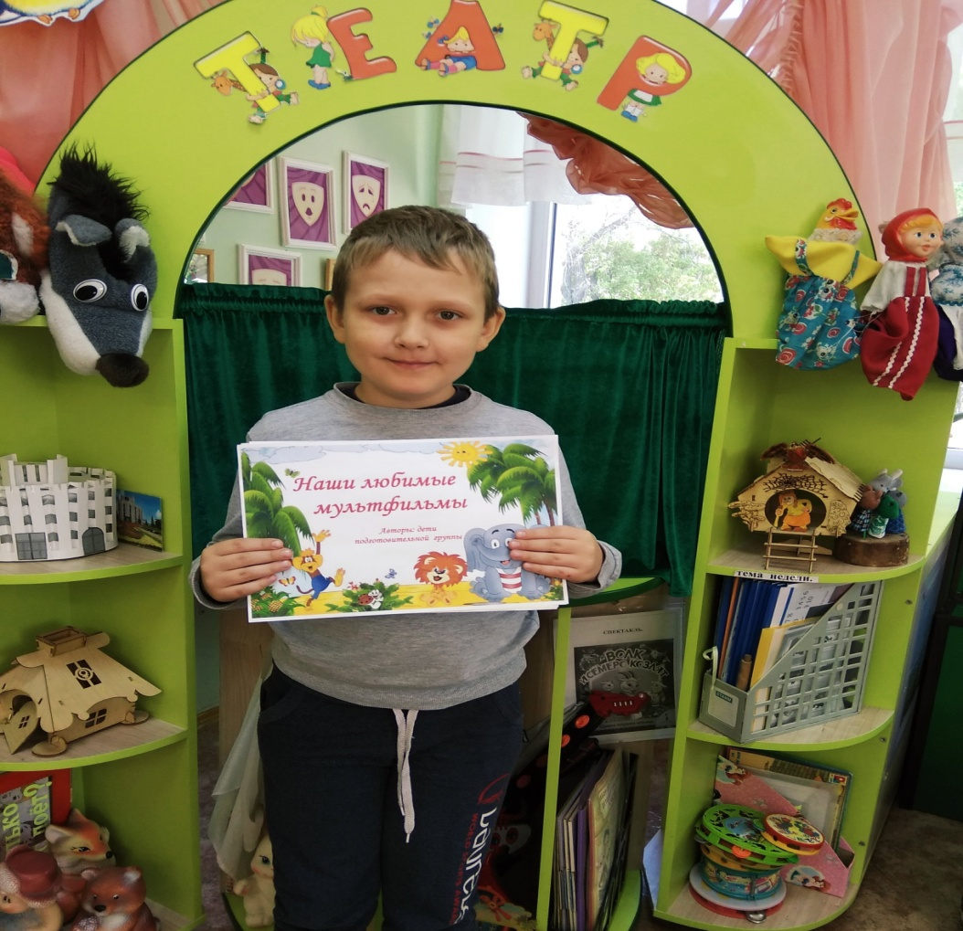
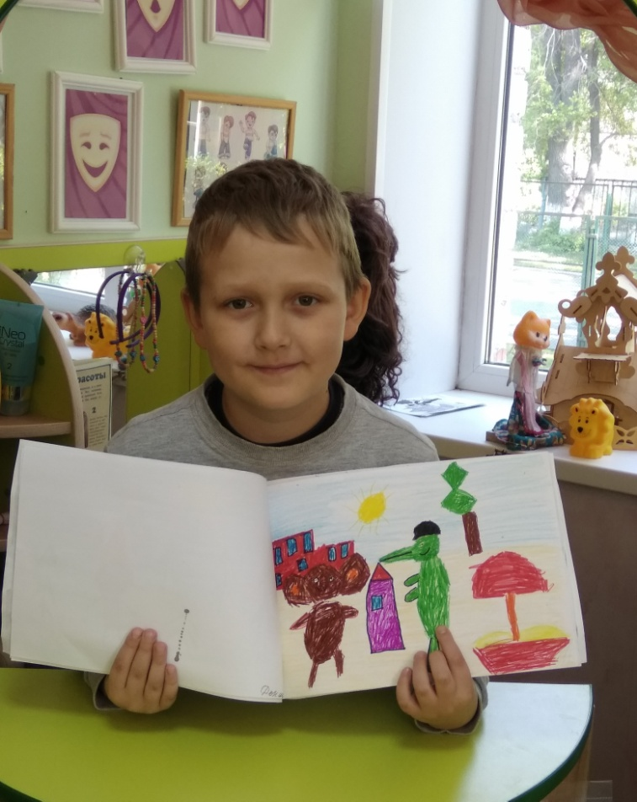
Наш альбом готов !

Slide 16
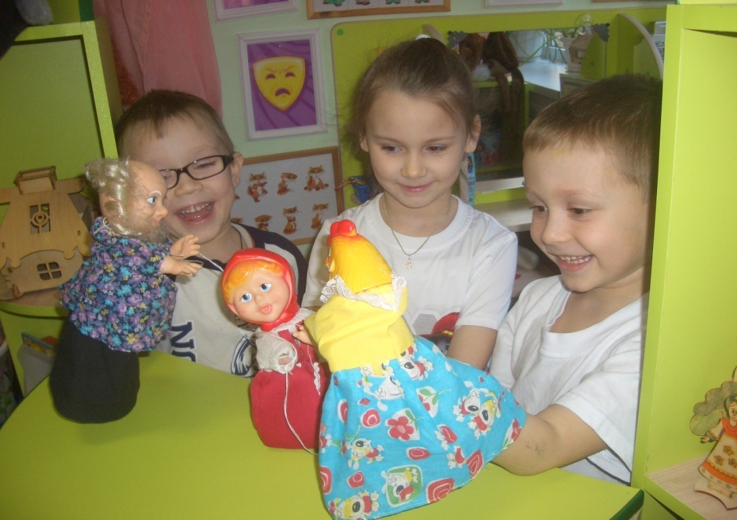
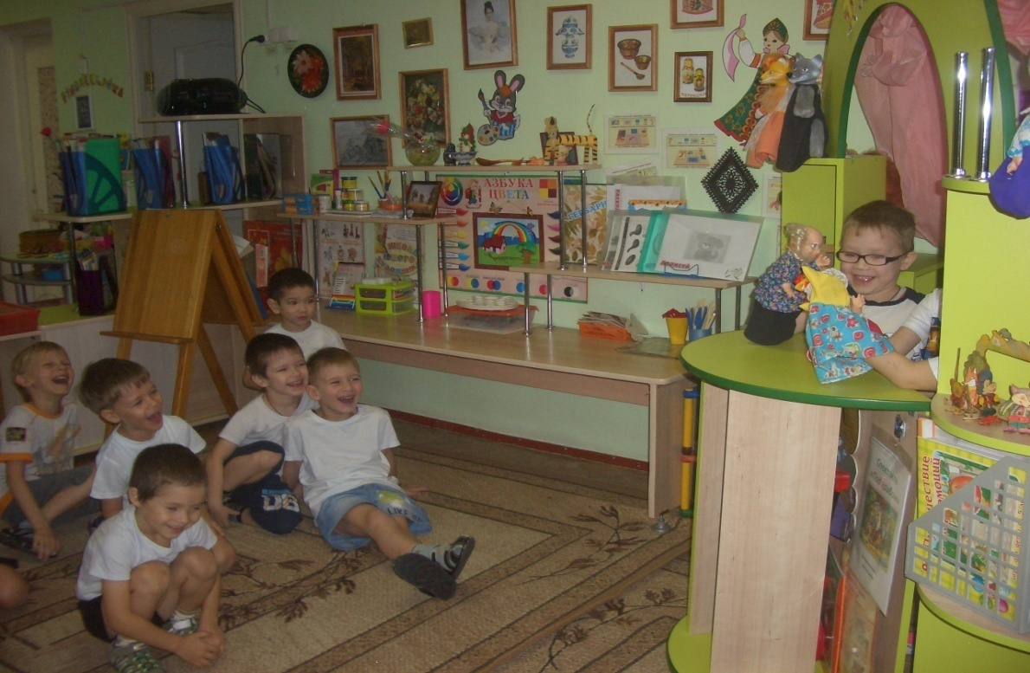
Настоящие артисты, как здорово играют!
А, что если самим сделать сказочных героев ? Предлагаем сделать дома с родителями, для ребят это будет сюрприз.

Slide 17
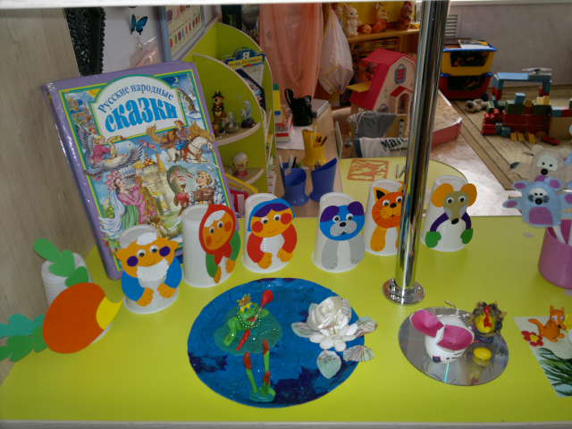
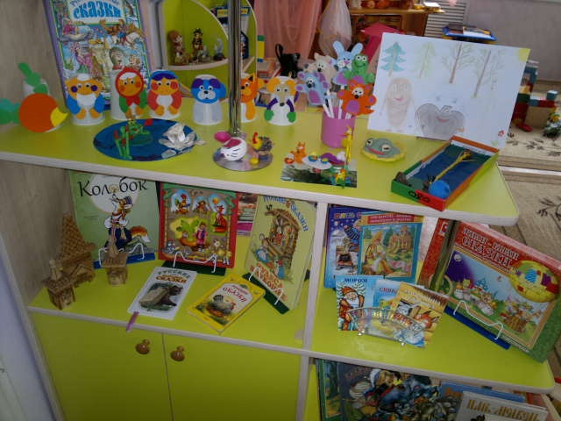
Создание вместе с родителями персонажей из любимых сказок для игр драматизаций.
Делать персонажей для спектаклей – трудно.
Надо попробовать создать свою книгу с иллюстрациями.

Slide 18
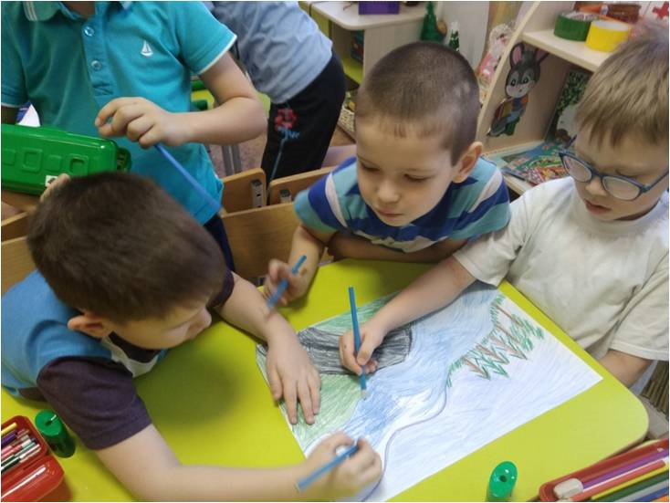
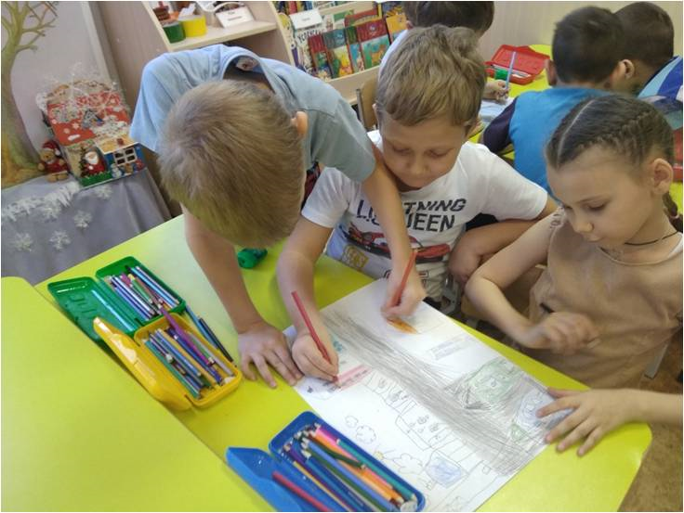
Создание фоновых рисунков для будущих мультфильмов.

Slide 19
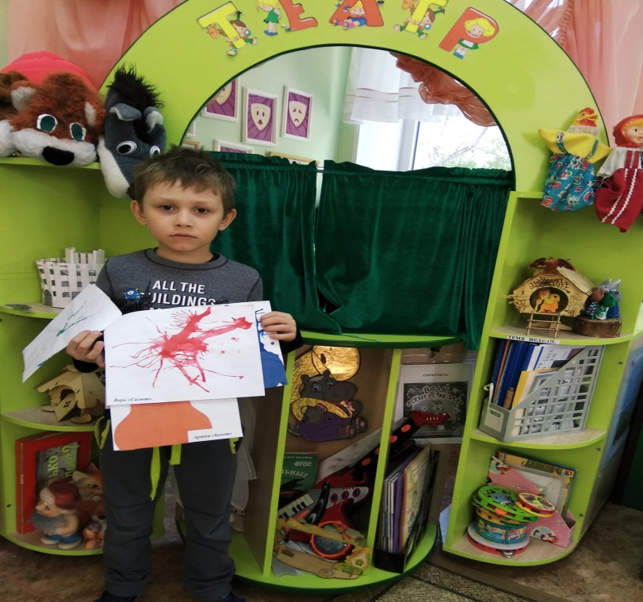
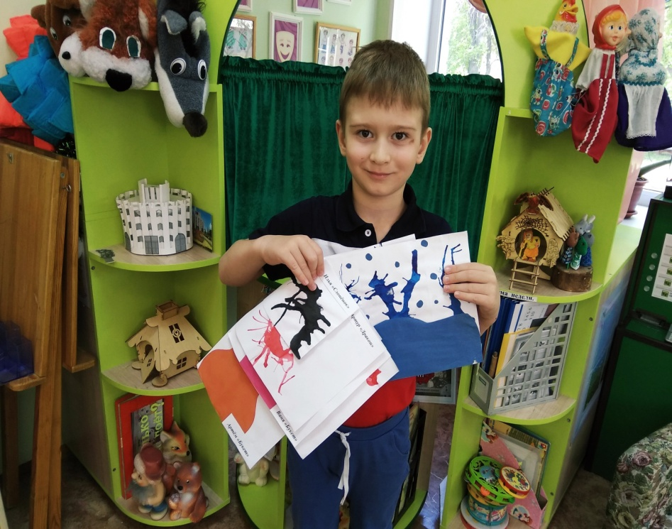
Интересно, а такой рисунок можно использовать, как иллюстрацию ?
Наверное можно, но долго икать к какому произведению она подойдет. Лучше сочиню-ка я сам сказку.

Slide 20
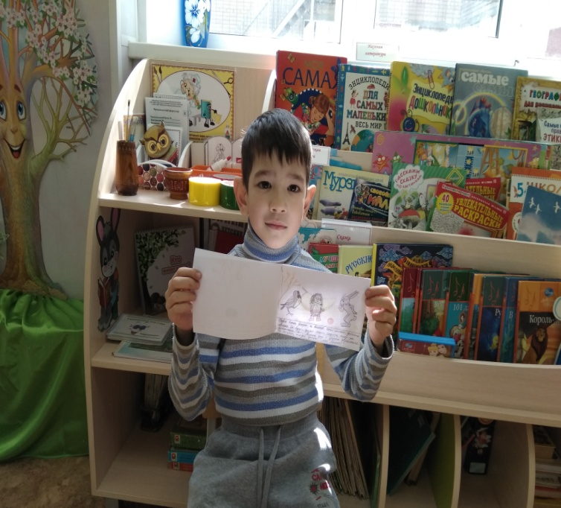
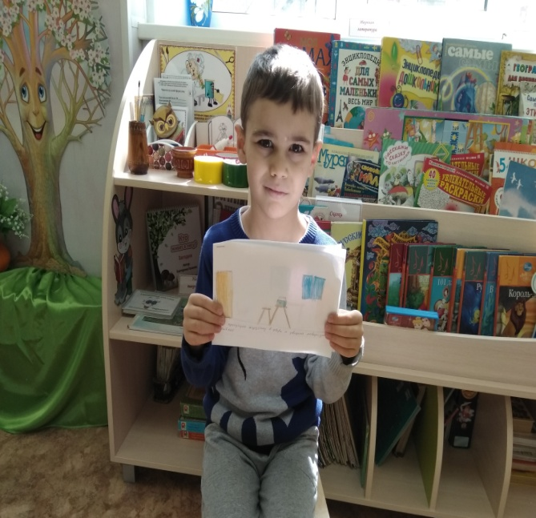
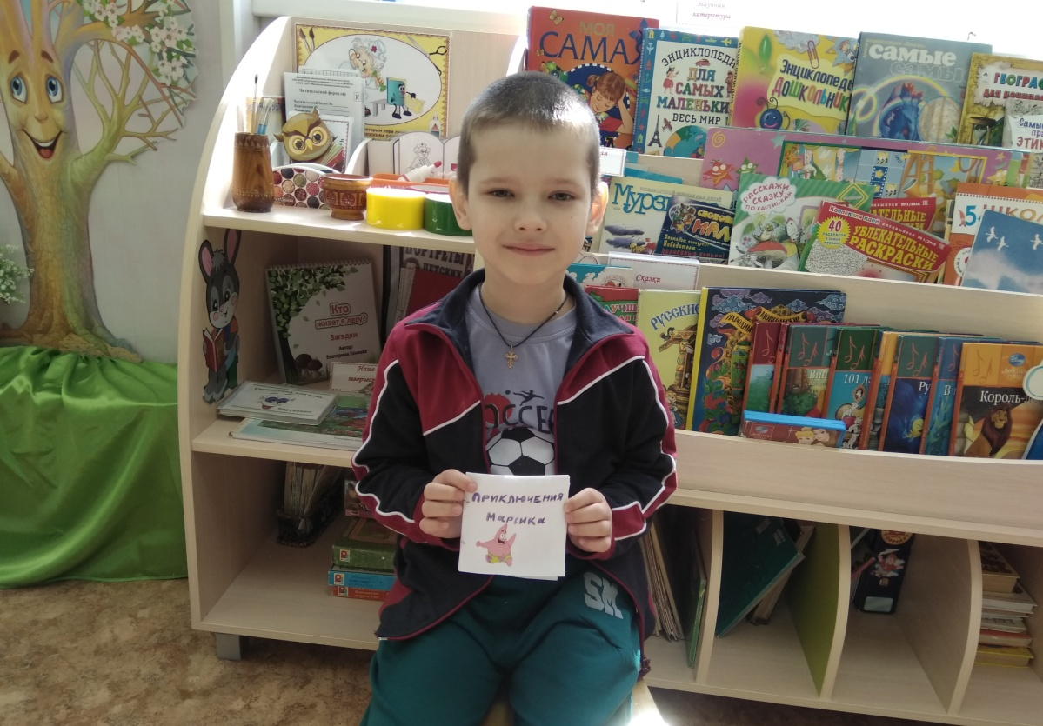
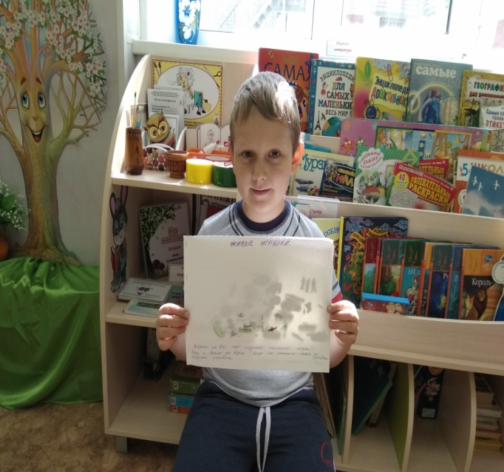
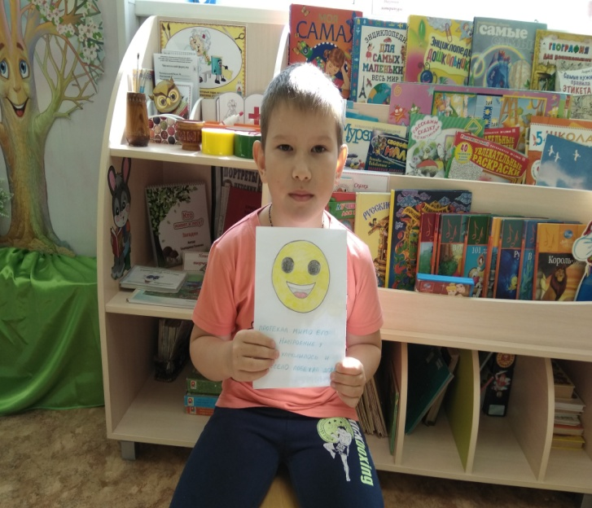
Вот
Наши
Самые, самые
Лучшие,
интересные
И
красивые книжки!

Slide 21
Заключение:
Таким образом, в результате реализации проекта у детей возник интерес к продуктивной деятельности, дети с удовольствием лепят, рисуют, создают иллюстрации к книгам без картинок, иллюстрируют собственные сочинения.. У детей развиваются сенсомоторные качества, связанные с действиями руки, обеспечивающие усвоение технических приемов в изо-деятельности, восприятие пропорций, особенностей формы, временных и пространственных отношений, композиции (цвета, ритма, движения).
Иллюстрирование произведений как современный интегрированный вид обучения позволяет расширять границы познания; активно включать детей в процесс творчества; активизировать свободу их творческих проявлений. Проявлять самостоятельность при иллюстрировании произведений, создании поделок, персонажей, декораций, использовании знакомых им техник, применять на практике навыки, которые у них уже были сформированы. Учились новым интересным техникам, актерскому мастерству. Попробовали себя в роли сценаристов, художников-иллюстраторов, художников-декораторов, актеров. Родители тоже подключились к работе, и в целом за проект у нас вышло пять иллюстрированных авторских произведений. Будем рады, если кого-то вдохновит наш проект!
Notes:
Заключение:
Таким образом, в результате реализации проекта у детей возник интерес к продуктивной деятельности, дети с удовольствием лепят, рисуют, изготавливают декорации к будущему мультфильму. У детей развиваются сенсомоторные качества, связанные с действиями руки, обеспечивающие усвоение технических приемов в изо-деятельности, восприятие пропорций, особенностей формы, временных и пространственных отношений, композиции (цвета, ритма, движения).
Иллюстрирование произведений как современный интегрированный вид искусства и обучения позволяет расширять границы познания; активно включать детей в процесс творчества; активизировать свободу их творческих проявлений. Проявлять самостоятельность при создании поделок, персонажей, декораций, использовали знакомые им техники, применяли на практике навыки, которые у них уже были сформированы. Учились новым интересным техникам, актерскому мастерству. Попробовали себя в роли сценаристов, художников-иллюстраторов, художников-декораторов, актеров. Родители тоже подключились к работе, и в целом за проект у нас вышло четыре мультфильма. Буду рада, если кого-то вдохновит наш проект!
Эксперименирование с красками – получение разных оттенков, путем добавления белой краски.

Slide 22
Спасибо за внимание!

